Slide 1


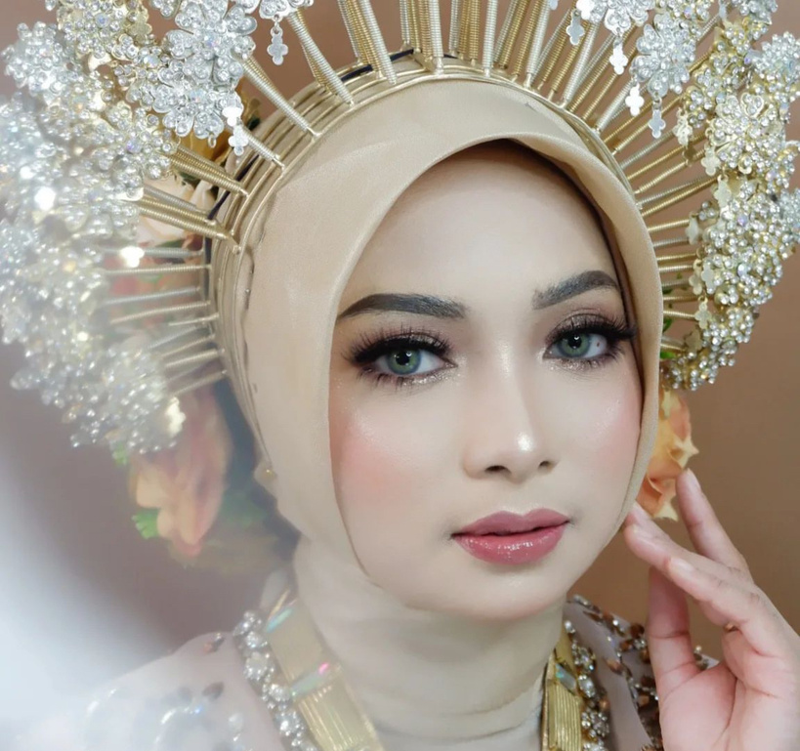
MUA BY : Dwi Rianingsih MUA / Make Up Artist
RANCANGAN SOFTWARE TERKAIT JASA MAKE UP / RIAS PENGANTIN
Disusun Oleh : Kelompok 12

Slide 2



MUA BY : Dwi Rianingsih MUA / Make Up Artist
Anggota
Kelompok :
] 4522210019 : Lutfiah Rizka S
] 4522210023 : Yesi Agustin
] 4522210054 : Siti Intan Nia
] 4522210114 : Nur Ikhsan A
] 4522210124 : Muhammad Septian F
Page 02/10
Kelompok 12 / MUA

Slide 3

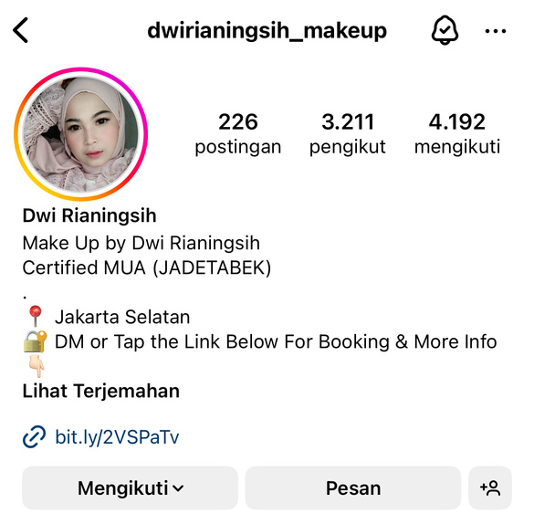
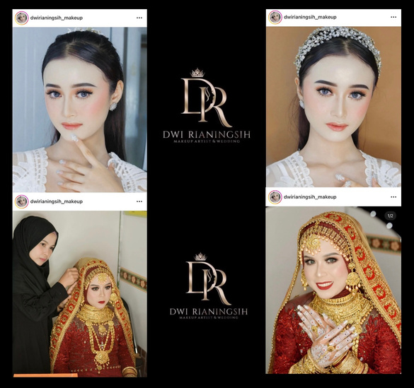
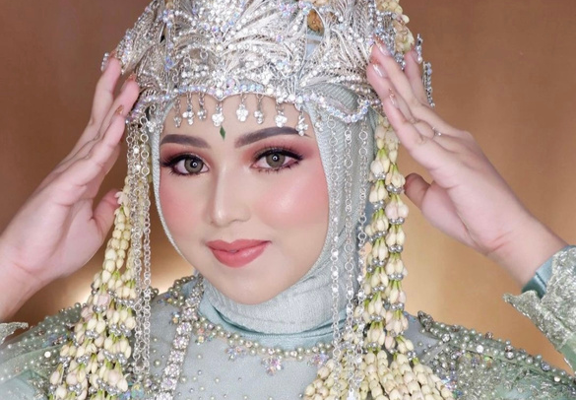
MUA BY : Dwi Rianingsih MUA / Make Up Artist
Dwi Rianingsih MUA /
Make Up Artist
Story
Dwi Rianingsih MUA ini telah membangun karirnya sebagai seorang MUA pada tahun 2018 hingga saat ini. Untuk pertama kalinya DRA mengambil jobnya yaitu melakukan make up wisuda dan sampai akhirnya DRA ini bisa MUA [wedding , wisuda, bahkan hingga beberapa artis yang sudah pernah memakai jasa make up Nya. Pada tahun 2022 DRA ini berhasil membuat tempat khusus untuk menyimpan alat make up dan juga dress pengantin yang sudah ia miliki sejak awal 2022. Keahlihan yang DRA miliki makin terlatih sampai saat ini.
Page 03/10
Kelompok 12 / MUA
Apa saja yang dibutuhkan dalam pembuatan software MUA?

Slide 4





MUA BY : Dwi Rianingsih MUA / Make Up Artist
Latar Belakang
Industri make-up dan rias pengantin berkembang pesat, mendorong inovasi layanan dan operasional. Proses kompleks ini memerlukan manajemen yang cermat. Platform digital dan media sosial membuka peluang pasar baru, namun membutuhkan solusi teknologi yang tepat. Kemajuan TI memungkinkan pengembangan software khusus untuk mengelola jadwal, inventaris, dan interaksi dengan klien secara efisien. Pengelolaan data yang baik dapat meningkatkan layanan dan hubungan dengan klien. Pengembangan software khusus ini dapat meningkatkan efisiensi, kualitas layanan, dan jangkauan pasar para profesional make-up dan rias pengantin.
Page 04/10
Kelompok 12 / MUAj

Slide 5





MUA BY : Dwi Rianingsih MUA / Make Up Artist
Tujuan Perancangan
Rancangan software jasa make-up/rias pengantin bertujuan untuk meningkatkan efisiensi, pengalaman pelanggan, dan komunikasi. Dengan fitur seperti pemilihan gaya rias wajah virtual, software membantu pelanggan membuat keputusan yang lebih baik. Selain itu, software juga membantu dalam manajemen bisnis dengan melacak kinerja dan keuangan. Dengan platform online, bisnis dapat menjangkau lebih banyak pelanggan dan meningkatkan keamanan data. Dengan demikian, software ini membantu bisnis make-up/rias pengantin meningkatkan layanan dan memperluas pasar.
Page 05/10
Kelompok 12 / MUA

Slide 6

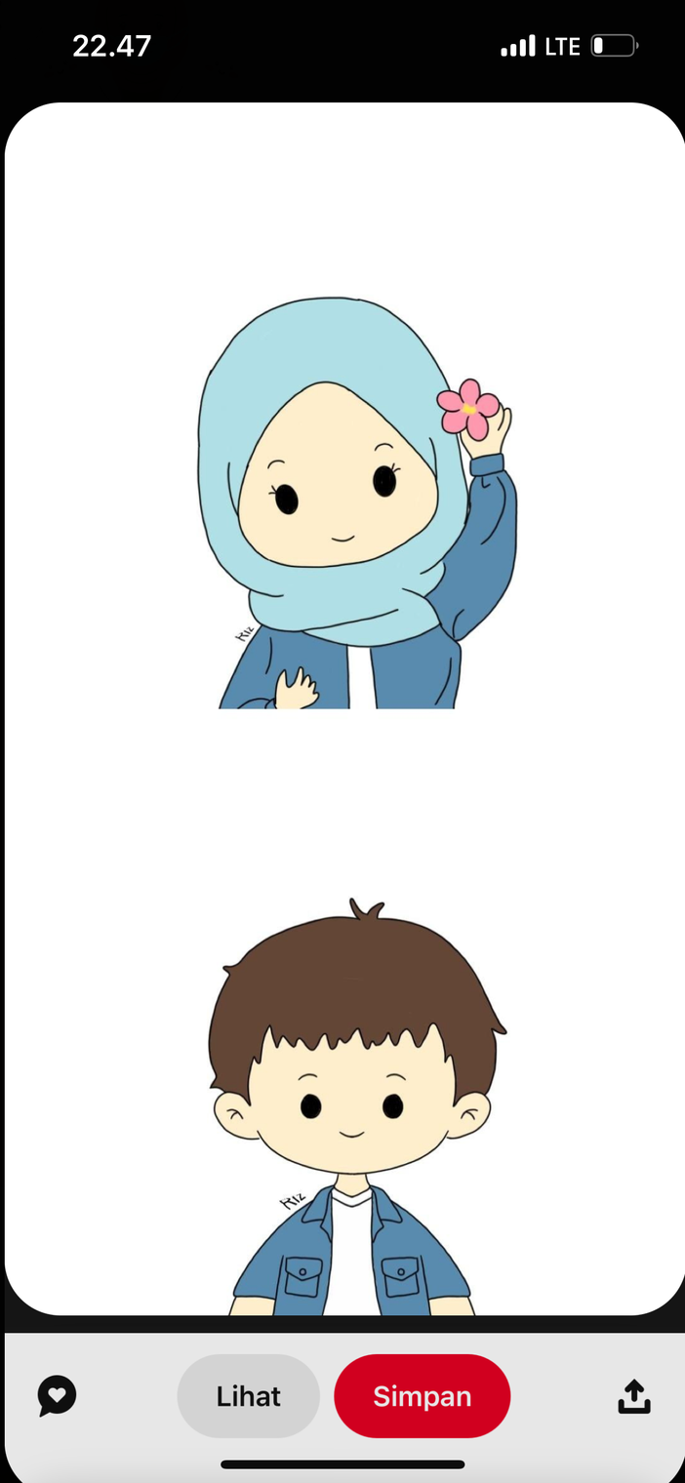
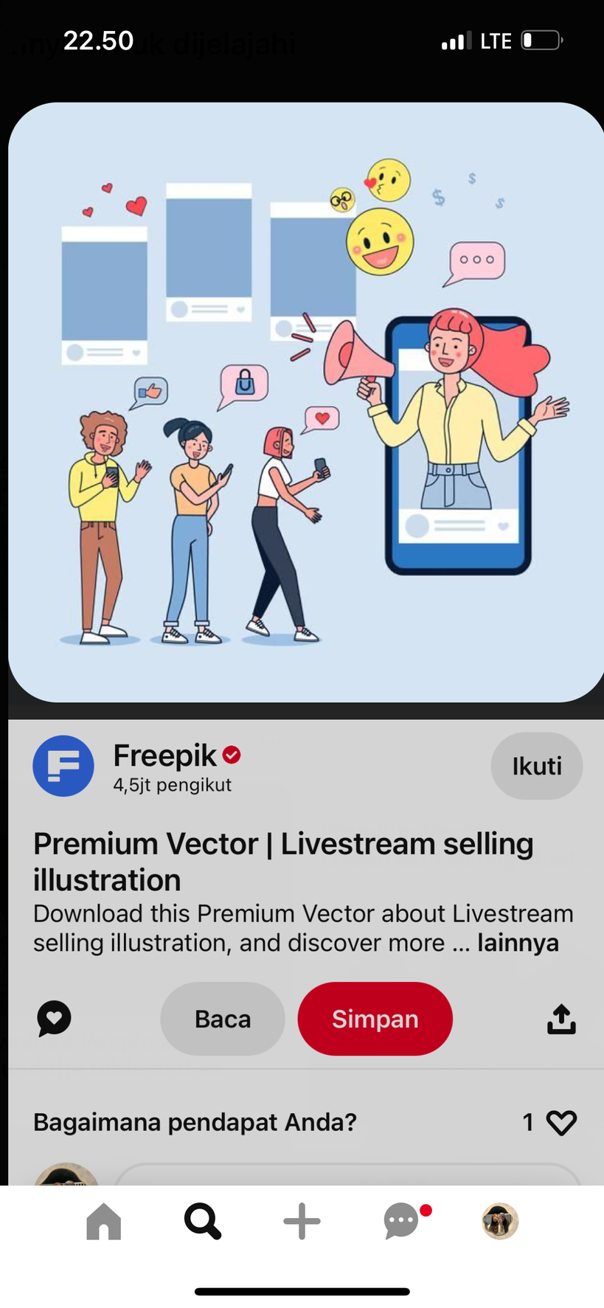

MUA BY : Dwi Rianingsih MUA / Make Up Artist
WHO ACTOR ???
Terdapat 3 actor
dalam bisnis MUA ini ,
seperti gambar disamping ---->
MANAGER
MUA
CUSTOMER
Page 06/10
Kelompok 12 / MUA

Slide 7


MUA BY : Dwi Rianingsih MUA / Make Up Artist
Analisis Actor
MANAGER
MUA
Memerlukan analisis penjadwalan, memerlukan analisis marketing, memerlukan analisis keberlangsungan bisnis dan analisis dalam menghadapi krisis dimasa depan, memerlukan analisis dalam menghandle sosmed, verifikasi data diri pelanggan agar terhindar dari order fiktif
Merlukan data customer, data kepuasan pelanggan, pembayaran customer, jadwal make up beserta jam dan lokasi , memerlukan ulasan dari customer terkait make up Nya
CUSTOMER
Memerlukan data tren makeup yang sedang populer saat ini/yang sering digunakan sesuai kepopuleran, data kepuasan pelanggan yang paling penting mengetahui harga disetiap jenis makeup
Page 07/10
Kelompok 12 / MUA

Slide 8
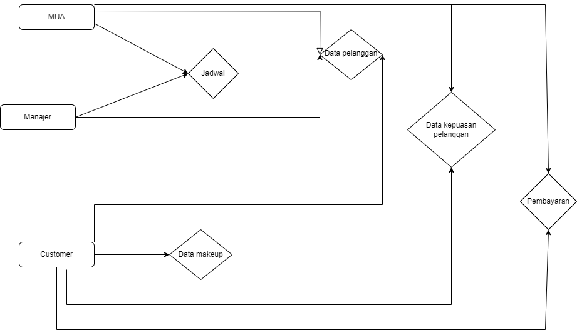
MUA BY : Dwi Rianingsih MUA / Make Up Artist
FLOWCHART
Page 08/10
Kelompok 12 / MUA

Slide 9




MUA BY : Dwi Rianingsih MUA / Make Up Artist
Problem??
Terdapat beberapa jadwal dalam satu waktu (bentrok)
⁠Pemilihan dan penggunaan waktu yang kurang efektif.
Hasil Make Up tidak memenuhi ekspetasi customer .
Customer tidak melakukan pelunasan pembayaran sesuai waktu yang telah disepakati.
Pembatalan janji secara sepihak oleh customer tanpa adanya konfirmasi kepada MUA.
Page 09/10
Kelompok 12 / MUA

Slide 10



MUA BY : Dwi Rianingsih MUA / Make Up Artist
Solving!!!
1. Membuat sistem management penjadwalan untuk menghindari jadwal bentrok.
2. MUA menyediakan waktu lebih untuk proses make up, Customer dikenanakan
denda bila waktu acara tidak sesuai kesepakatan.
3. ⁠Diadakan sesi konsultasi antara MUA dan customer untuk look make up acara,
sehingga customer mendapatkan hasil make up yang sesuai keinginannya.
4. Customer diminta untuk melakukan pembayaran uang muka (DP) saat melakukan
pemesanan.
5. ⁠Membuat kebijakan pembatalan dengan ketentuan bilamana customer melakukan
pembatan lebih dari H-7 uang muka (DP) tidak dapat dikembalikan.
6. Perubahan jadwal lebih dari H-3 dikenakan uang dendatanggal pemesanan , untuk mengubah jadwal ataupun membatalkan
sehingga tidak ada kerugian dan miskom antara customer dan MUA
Page 10/10
Kelompok 12 / MUA

Slide 11

MUA BY : Dwi Rianingsih MUA / Make Up Artist
Must Do
Memahami kebutuhan dan prefensi pengguna MUA.
Memastikan antarmuka pengguna (UI) dirancang dengan baik dan menarik.
Melakukan pengujian perangkat lunak (Skin Analyzer) pada customer.
Memperhatikan keamanan data pengguna.
1.
2.
3.
4.
5.
Membuat video singkat proses make up yang ditampilkan pada halaman utama website.
Page 15/10
Kelompok 12 / MUA

Slide 12





MUA BY : Dwi Rianingsih MUA / Make Up Artist
FITUR
Fitur Manager
Fitur manajemen tim
- Melihat profil MUA (foto, bio, pengalaman kerja
,result customer)
- Mengelola ketersediaan MUA dan mengatur
jadwal MUA
- Menetapkan tugas dan proyek
Fitur chat dengan MUA dan Customer
Fitur mengirimkan notifikasi info
Fitur promosi
- Membuat dan mengelola promo
Fitur memasarkan iklan di aplikasi
Page 12/10
Kelompok 12 / MUA

Slide 13


MUA BY : Dwi Rianingsih MUA / Make Up Artist
FITUR
Fitur Manager
Fitur manajemen pelanggan (menyimpan data pelanggan)
Fitur manajemen keuangan
- Melacak pembayaran cust
- Memproses gaji ke MUA
Fitur manajemen layanan
- Mengatur jenis layanan yang laris
- Melihat data rating dan review
- Memberi poin ke customer
Fitur stok/ketersediaan barang
Fitur kinerja tim(kepuasan pelanggan)
Page 11/10
Kelompok 12 / MUA

Slide 14



MUA BY : Dwi Rianingsih MUA / Make Up Artist
FITUR
Fitur MUA
Fitur Pemesanan:
- Menandai tanggal dan waktu yang telah ada janji.
- Notifikasi pesanan baru.
- Daftar pesanan Customer (sistem secara otomatis
melakukan pengecekan jadwalan yang memungkinkan
bentrok)
- Menerima dan menolak pemesanan
- Fitur menandai cust yang sedang proses dan selesai
proses
Fitur Profil:
- Foto profil
- Biografi singkat
- Keahlian dan pengalaman
- Layanan yang ditawarkan
Fitur upload result foto/video customer
Page 14/10
Kelompok 12 / MUA

Slide 15
MUA BY : Dwi Rianingsih MUA / Make Up Artist
FITUR
Fitur MUA
Fitur pembayaran
- Mengatur harga
- Melihat data pembayaran
Fitur Chat Langsung
- Berkomunikasi dengan customer
- Mengatur detail pemesanan
Fitur jadwal urutan pesanan pada hari tsb/mengatur jam kerja
Fitur peringatan jadwal
Page 13/10
Kelompok 12 / MUA

Slide 16




MUA BY : Dwi Rianingsih MUA / Make Up Artist
FITUR
Fitur Customer
Fitur isi profil
Fitur melihat profil MUA
Fitur melihat result foto/video customer
Fitur tampilan utama jenis makeup populer/iklan
Fitur jenis make up ( untuk melihat jenis make up seperti bold/ elegant/natural)
Fitur harga
Fitur pemesanan/booking (untuk melihat tanggal dn waktu yang masih kosong )
Fitur Transaksi/untuk pembayaran non tunai.
Fitur melihat poin
Fitur chat langsung dengan MUA
Fitur memberikan rating dan review
Fitur denah lokasi
Page 14/10
Kelompok 12 / MUA

Slide 17
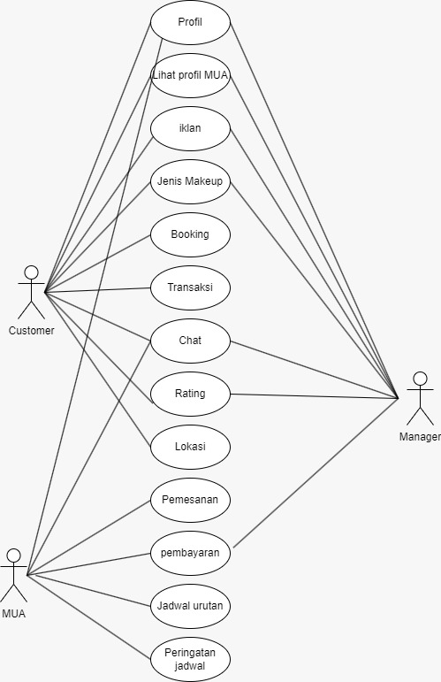

MUA BY : Dwi Rianingsih MUA / Make Up Artist
UML
Page 08/10
Kelompok 12 / MUA

Slide 18
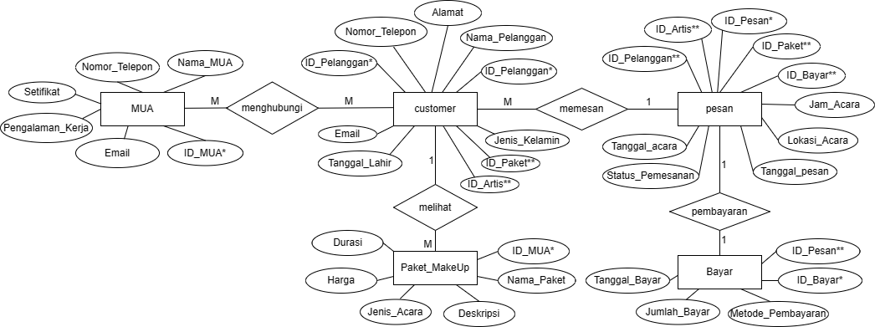
ERD

Slide 19
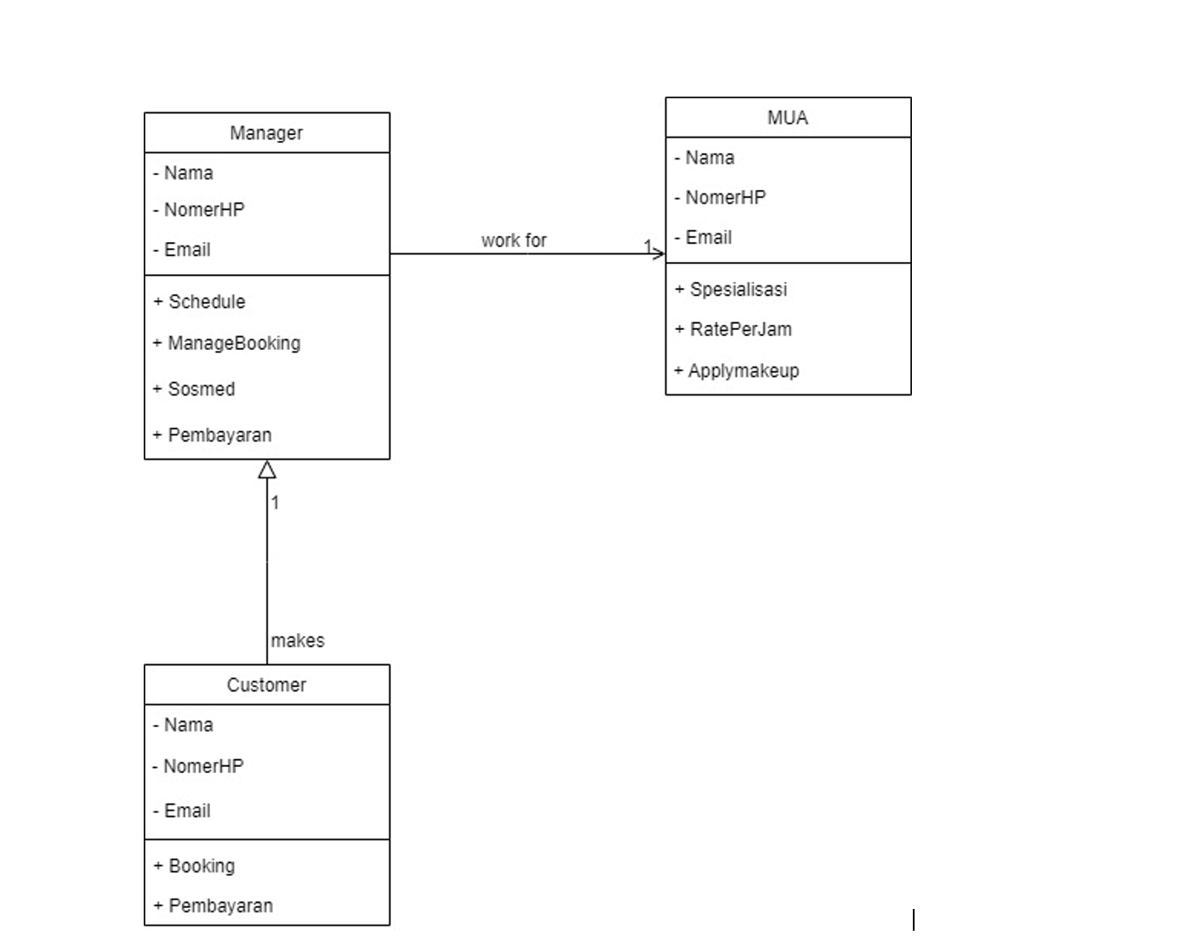
DIAGRAM

Slide 20

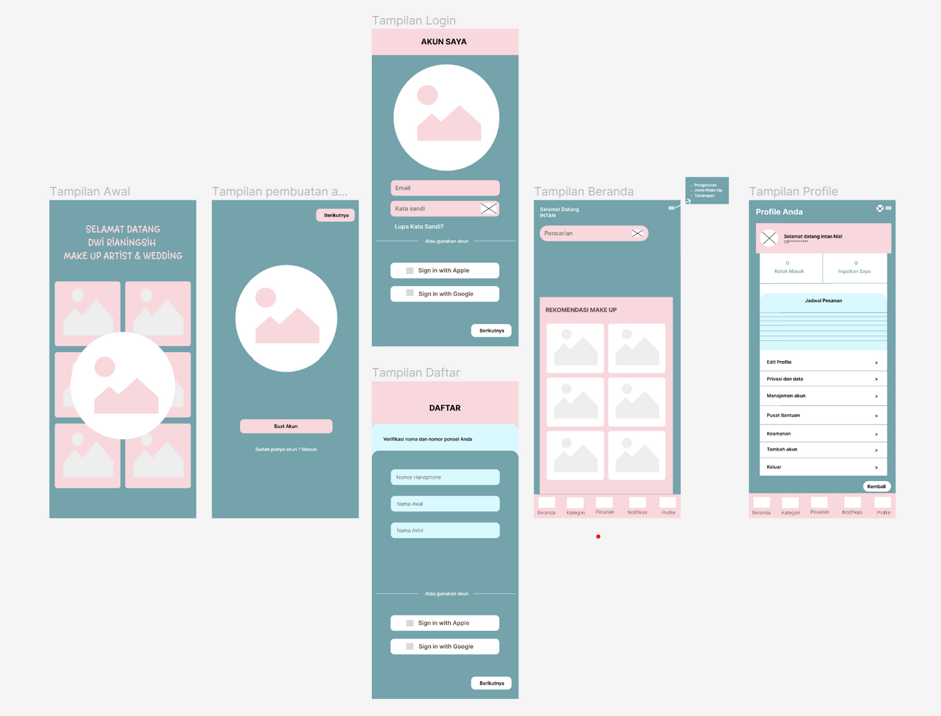
WIRE FRAME

Slide 21
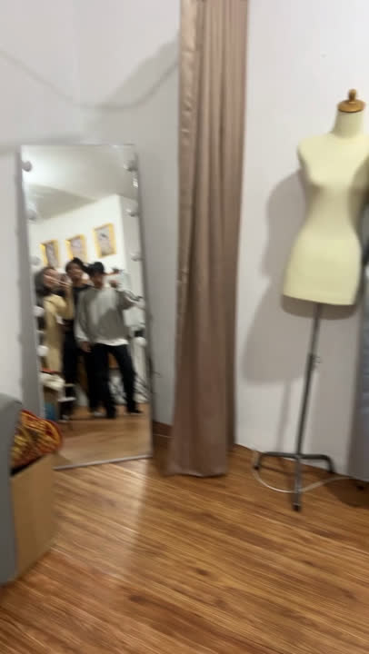
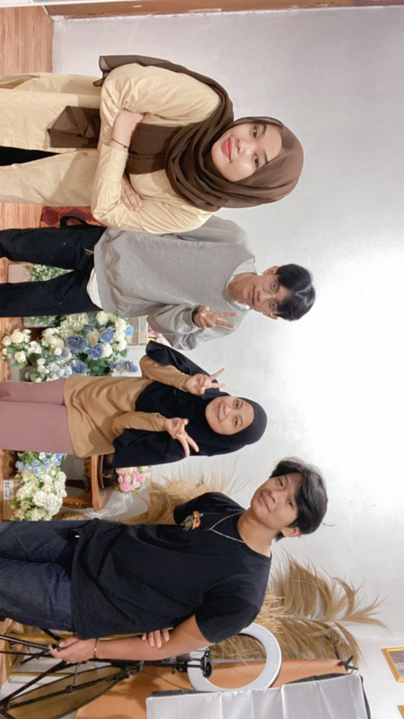
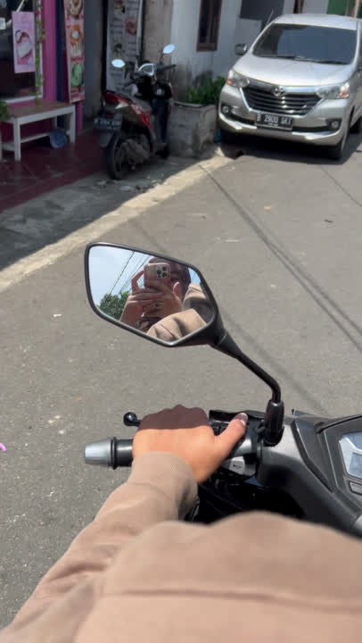
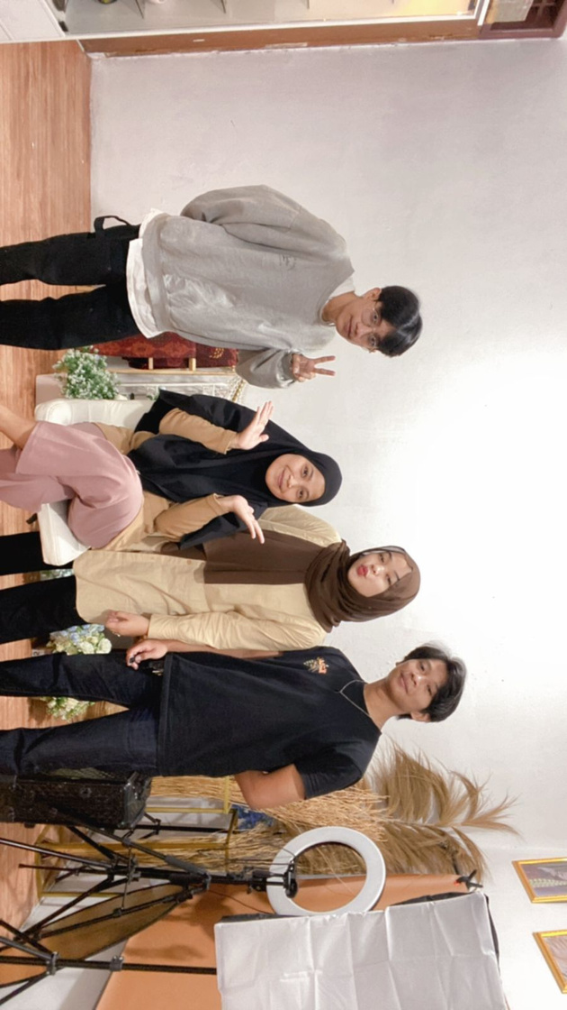
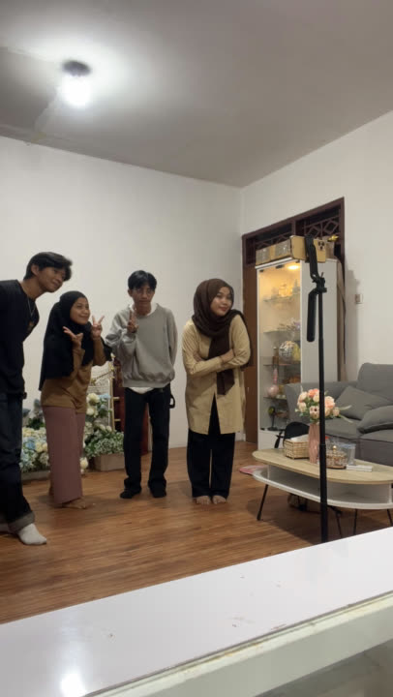
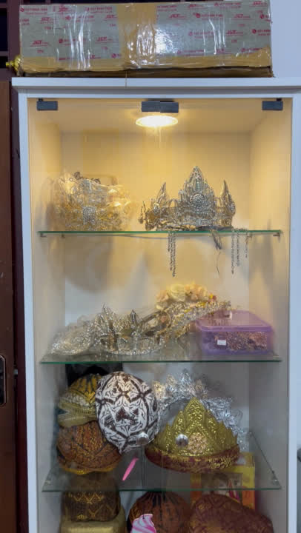
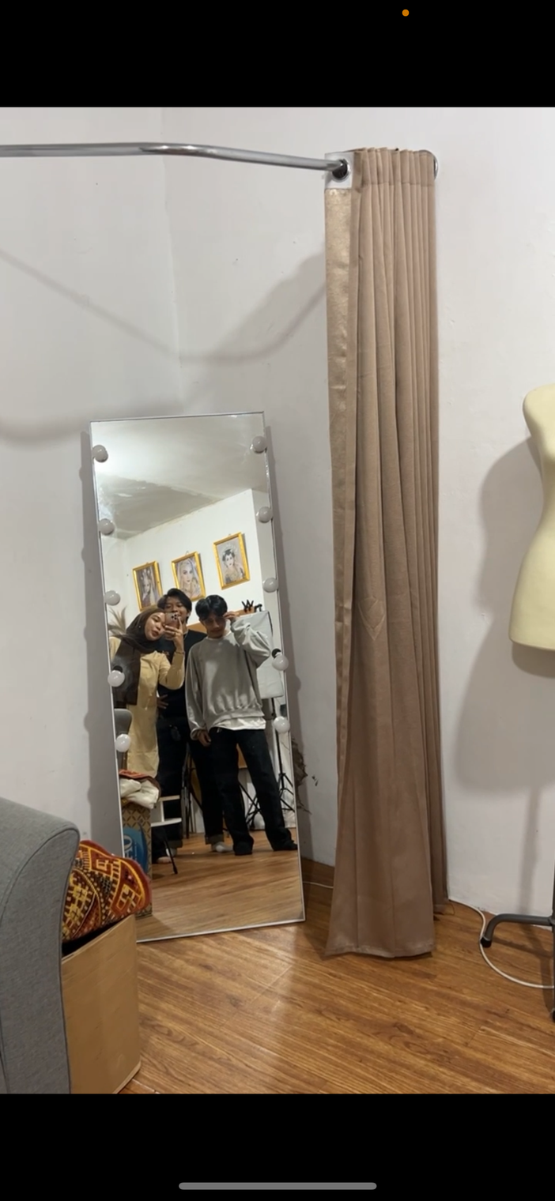
MUA BY : Dwi Rianingsih MUA / Make Up Artist
Dokumentasi
Wawancara
Page 16/10
Kelompok 12 / MUA

Slide 22
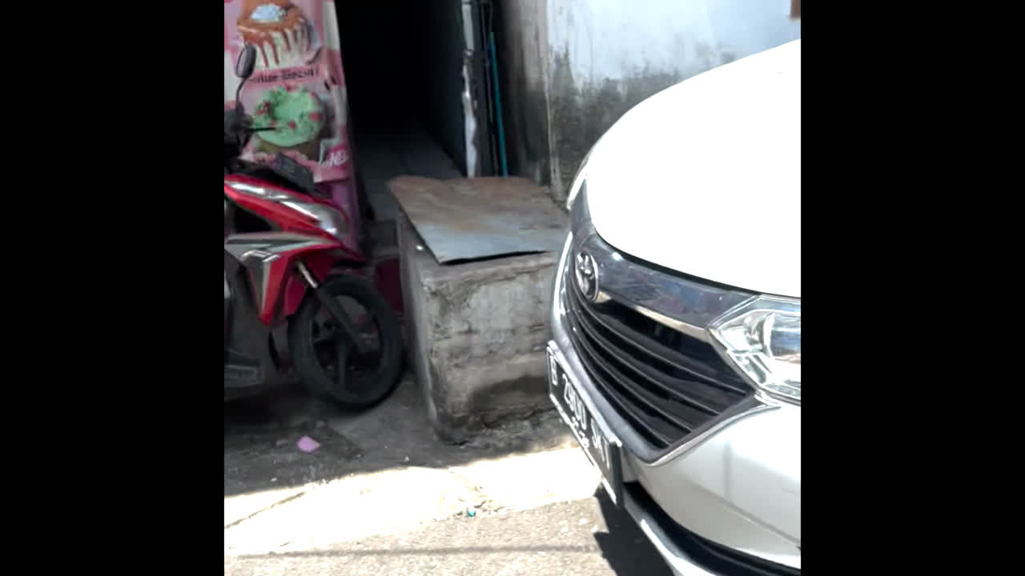
MUA BY : Dwi Rianingsih MUA / Make Up Artist
Dokumentasi
Wawancara
Page 16/10
Kelompok 12 / MUA

Slide 23
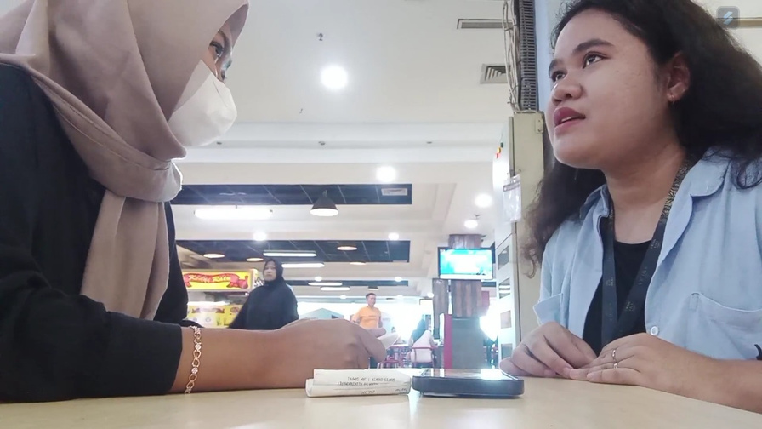
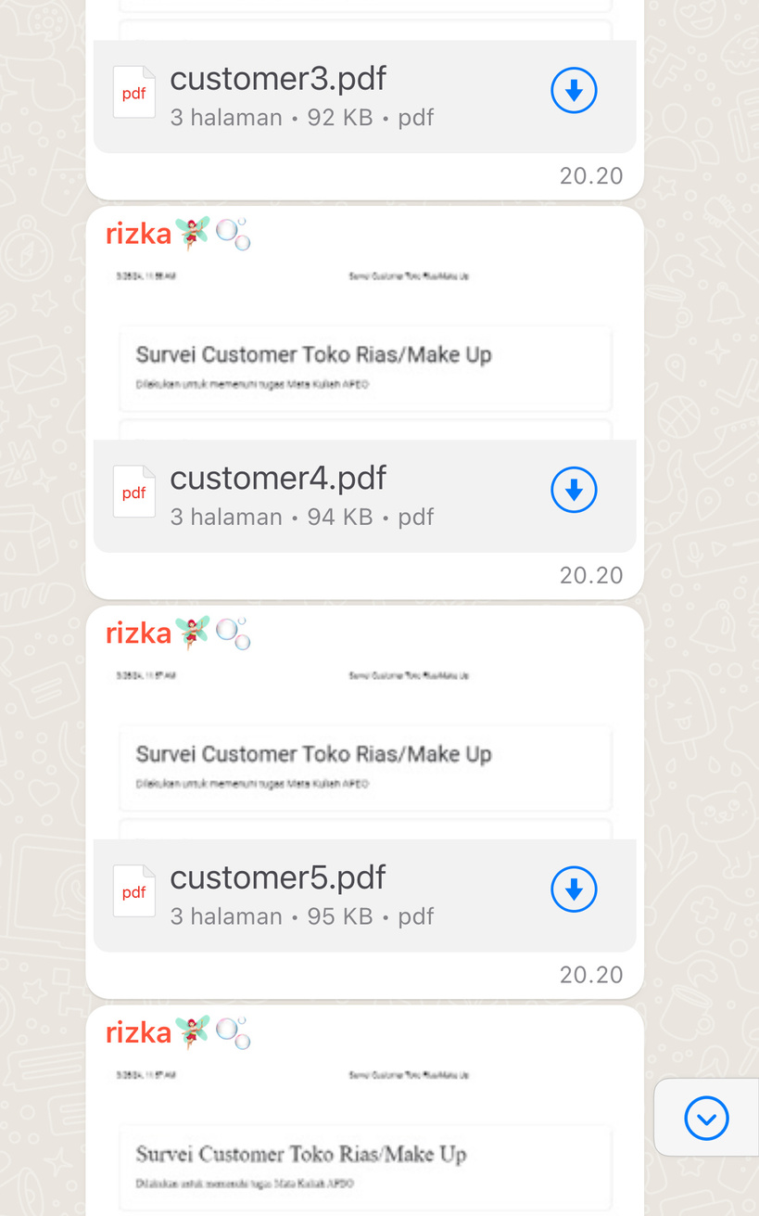
MUA BY : Dwi Rianingsih MUA / Make Up Artist
Hasil Wawancara Customer
[langsung dan gfrom]
UNTUK HASIL TANYA JAWAB WAWANCARA KAMI SUDAH DIBUAT DISATU PAPER
Page 1/10
Kelompok 12 / MUA

Slide 24
MUA BY : Dwi Rianingsih MUA / Make Up Artist
LAST
Thank you
Page 18/10
Kelompok 12 / MUA

